Slide 1
МОУ «СОШ№5»
Развитие творческих способностей детей с ОВЗ как условие их успешной социализации в обществе.
Марянян Н.Б.
Ноябрь 2024 год

Slide 2


Slide 3
Одной из главных задач в работе с детьми с ОВЗ является социализация таких детей. Если для обычного ребёнка социализация представляет собой естественный процесс, то применительно к «особому» ребёнку погружение в общество – это кропотливая работа, процесс, результат которого полностью зависит от тех условий, которые создают для этого взрослые.

Slide 4
Роль взрослых
Перед взрослыми стоят очень ответственные задачи: с одной стороны - создать условия для безопасного и комфортного выхода детей с ОВЗ в большое общество; а с другой - стимулировать желание таких детей находиться в этом обществе, сформировать доверие к нему.

Slide 5
Ограничения детей с ОВЗ в видах деятельности
Эти дети не самостоятельны и нуждаются в постоянном сопровождении взрослого. Они лишены возможности получать опыт от других сверстников, которые есть у обычного ребенка. Их мотивация к различным видам деятельности и возможности приобретения навыков сильно ограничены. Трудности в освоении окружающего мира приводят к возникновению эмоциональных проблем у детей (страх, тревожность и т. д.). Часто мир для них кажется пугающим и опасным. Это становиться серьезным препятствием в развитии и дальнейшей социализации ребенка.

Slide 6
И вот здесь приходит на помощь творческая деятельность на уроках технологии, ИЗО, во внеурочное время. И с высоты своего опыта в работе с такими детьми заявляю, что всем детям с ОВЗ необходимы простые вещи: внимание, любовь, понимание, возможность творить, т.е. приобщаться к образному восприятию и пониманию окружающего мира. Степень такой вовлеченности ребенка является одним из главнейших факторов его социализации.

Slide 7
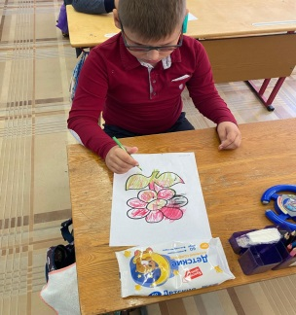
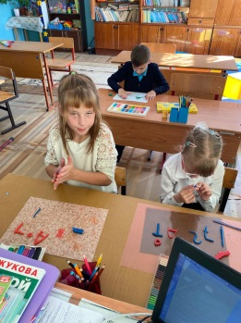
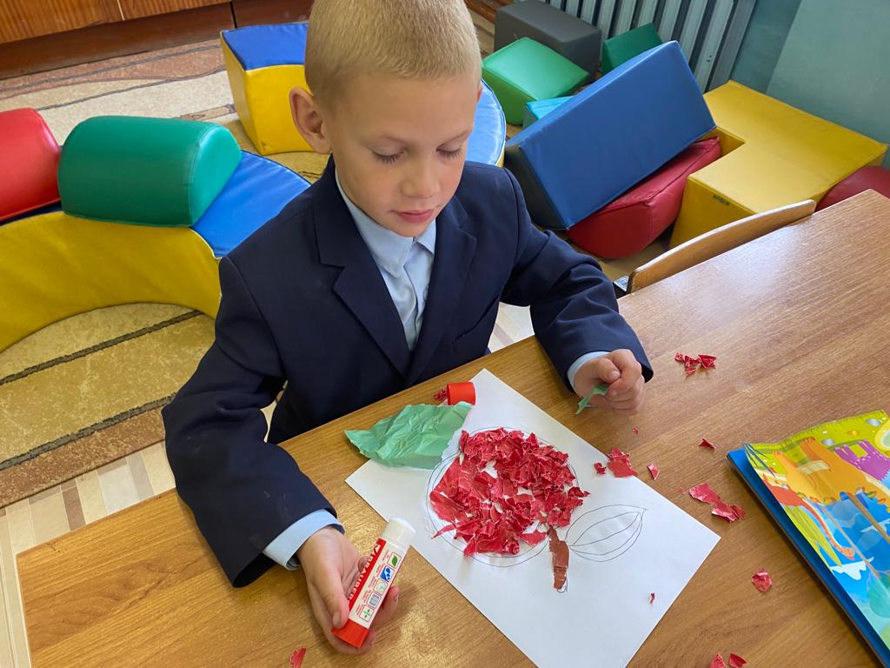
Творчество –это влияние на мир
У детей с ОВЗ ограничены жизненное пространство и социальная активность. Им трудно дается деятельность, где требуется смелость, фантазия. Занятия на уроках технологии, ИЗО предусматривают развитие у детей с ОВЗ изобразительных, художественно-конструкторских способностей, творческой индивидуальности

Slide 8
Роль учителя в занятиях с детьми с ОВЗ
Целью моих занятий с детьми с ОВЗ является не только дать навыки и приемы работы с разными материалами и инструментами, но и раскрепостить детей, придать им уверенность в своих силах. Конечно, чтобы творить свое, таким детям надо сначала увидеть. Поэтому я готовлю образцы своих изделий, а потом мы уже обсуждаем: а чтобы они изменили, внесли свои коррективы в образец, а, может быть, полностью изменили его.

Slide 9
Добиваюсь, чтобы они разговаривали со мной, выговаривая правильно технологические термины. Обсуждаем обязательно результаты работы над готовым изделием, рисунком. Все занятия проходят в атмосфере доброты, доверия и взаимопонимания. При этом я постоянно корректирую деятельность ребенка, помогаю ему вовремя исправить допущенные ошибки.

Slide 10

Мы, педагоги, не имеем возможности помочь детям
с ОВЗ решить проблемы со здоровьем, но в наших силах помочь им решить вторую проблему – расширить круг их общения, научить их реализовать себя, не дать им замкнуться в себе. Занимаясь творчеством, дети знакомятся с различными материалами, с их свойствами, учатся работать с различными инструментами, овладевают многими практическими навыками, которые пригодятся им в дальнейшей жизни. Таким образом, развивая творческие способности у детей с ОВЗ, мы создаем условия для успешной их социализации.

Slide 11
СПАСИБО ЗА ВНИМАНИЕ.
ЖЕЛАЮ ВАМ УСПЕХОВ В НЕЛЁГКОЙ, НО ОЧЕНЬ ИНТЕРЕСНОЙ ПЕДАГОГИЧЕСКОЙ ДЕЯТЕЛЬНОСТИ!

